Slide 1
ФЕДЕРАЛЬНАЯ СЛУЖБА по экологическому, технологическому и атомному надзору Приволжское управление
Об итогах прохождения готовности муниципальными образованиями к осенне-зимнему периоду 2023-2024
31 мая 2024 года

Slide 2
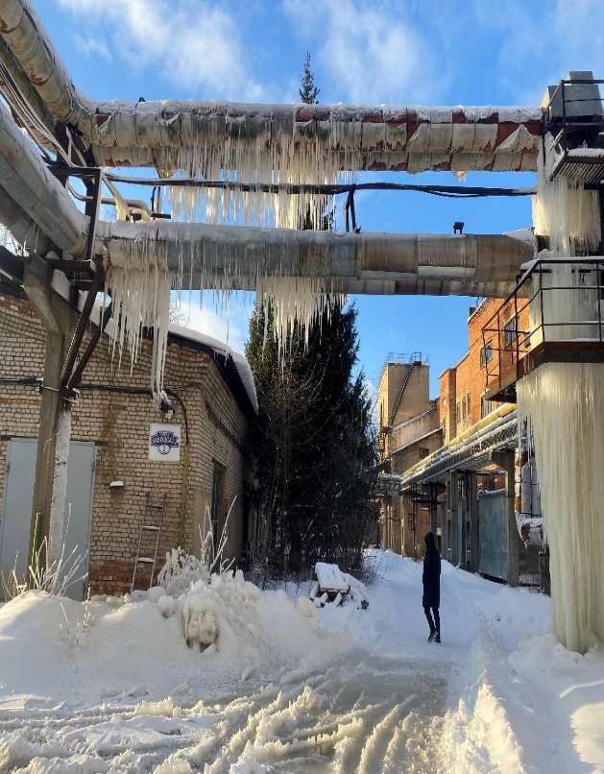
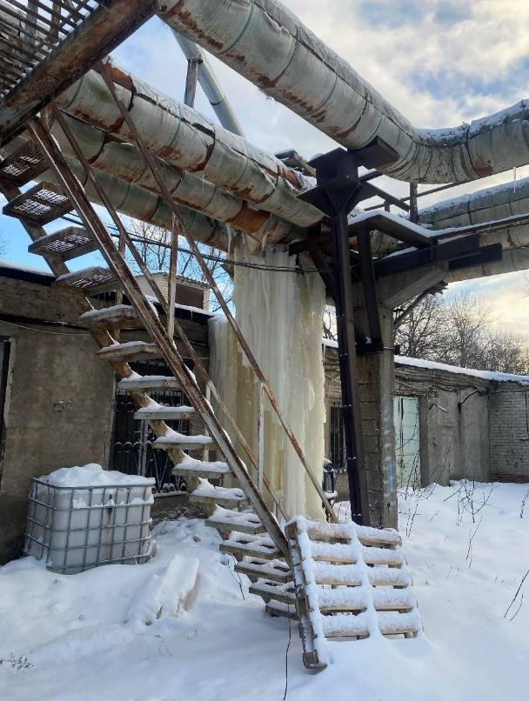
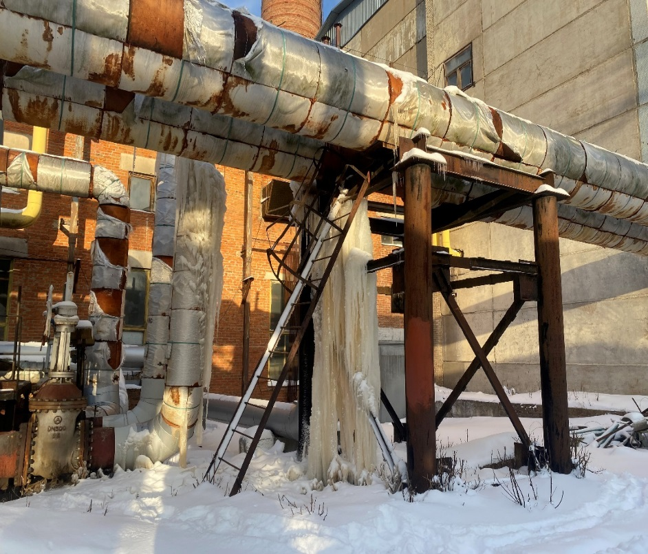
Авария, произошедшая 04.01.2024, в системе теплоснабжения микрорайона Климовск городского округа Подольск
Приволжское управление
Ростехнадзора
Без теплоснабжения остались 174 многоквартирных жилых дома (около 20 тыс. человек). Ключевая причина возникновения – не своевременное проведение организационно-технических мероприятий согласно утвержденному плану действий по ликвидации аварийных ситуаций, непрофессиональные действия сотрудников котельной.

Slide 3
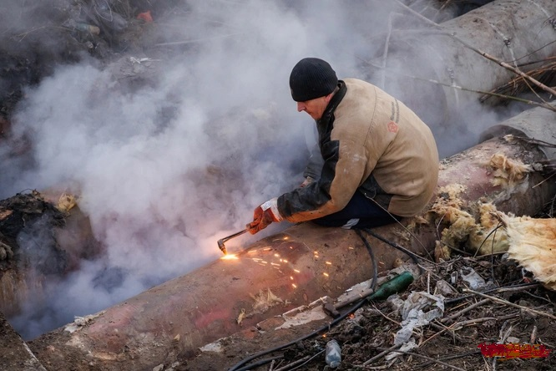
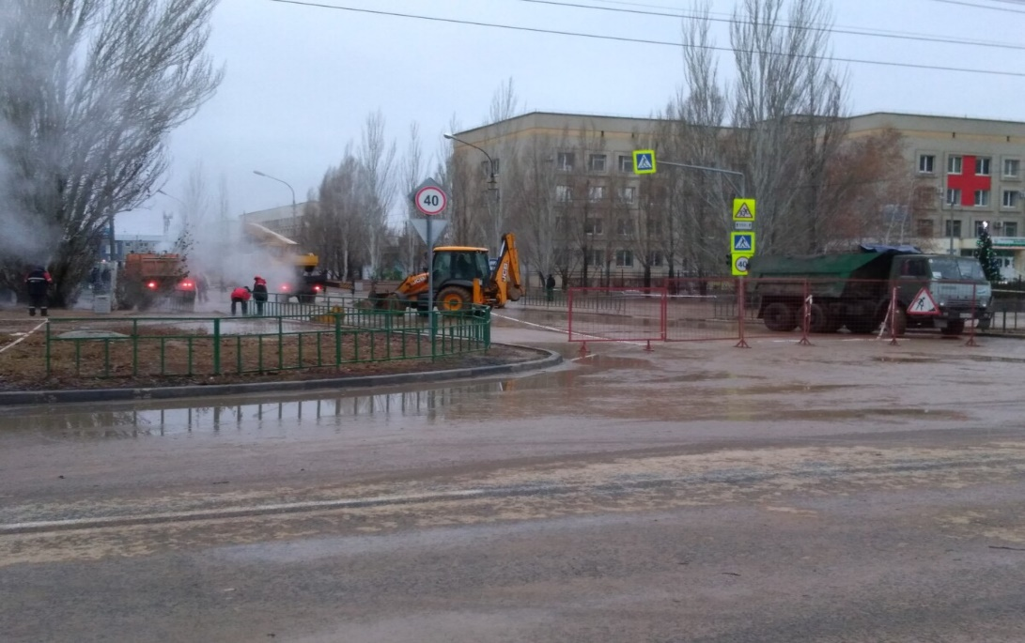
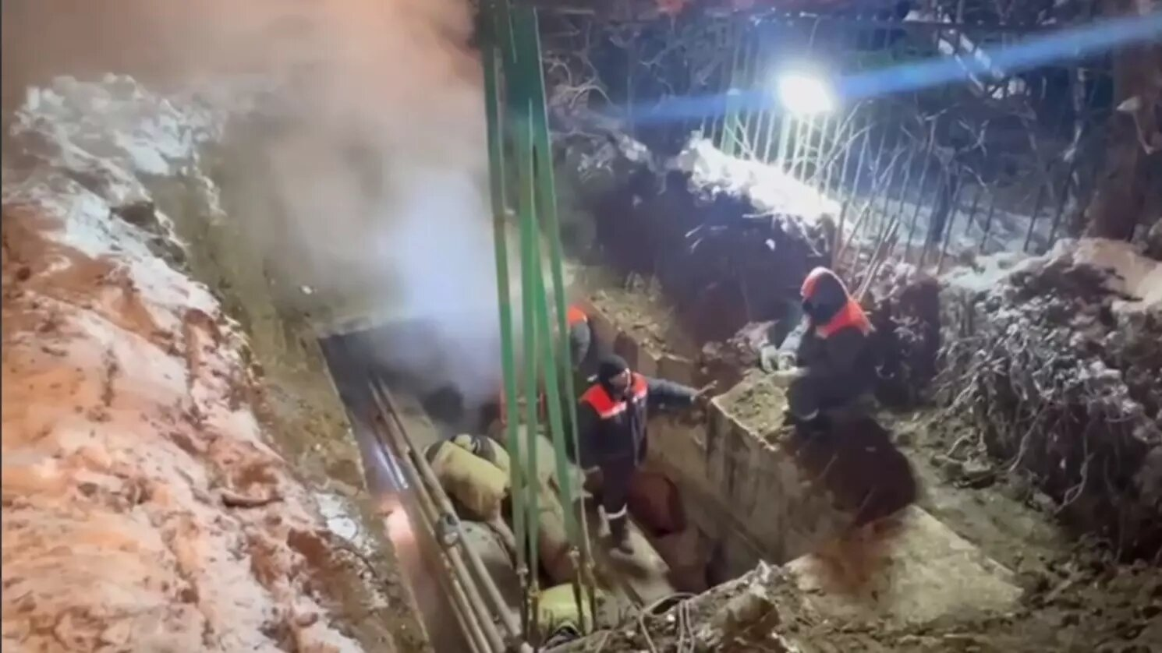
Аварии, произошедшие 7 и 10 января 2024 г. в г. Волгограде
Приволжское управление
Ростехнадзора
вследствие коррозийного износа трубопроводов теплоснабжения, относящихся к ОПО, в г. Волгограде без теплоснабжения остались:
7 января
420 жилых домов, 53 социально значимых объекта;
10 января
223 жилых дома, 23 социально значимых объекта

Slide 4
Результаты прохождения отопительного периода 2023-2024
Приволжское управление
Ростехнадзора
Субъект РФ | Всего МО | Подписаны паспорта готовности МО | Обратились после 15 ноября 2023 г. | Выданы акты готовности после 15 ноября 2023 г.
Республика Татарстан | 45 | 45 | 0 | 0
Республика Марий Эл | 17 | 17 | 0 | 0
Чувашская Республика | 26 | 21 | 1 | 1
Итого | 88 | 83 | 1 | 1

Slide 5
Приволжское управление
Ростехнадзора
Основные выявленные замечания по результатам оценки готовности к осенне-зимнему периоду 2023-2024
техническое состояние тепловых сетей и оборудования не соответствует требованиям нормативных документов | 60%
не проводится плановый ремонт оборудования
отсутствие проектной, эксплуатационной документации | 30%
не проводится техническое освидетельствование зданий, сооружений, диагностика оборудования
эксплуатация осуществляется неподготовленным персоналом | 10%

Slide 6
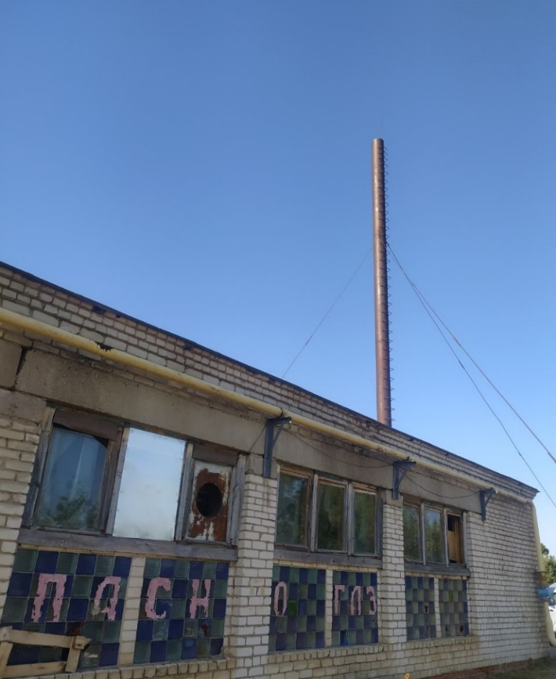
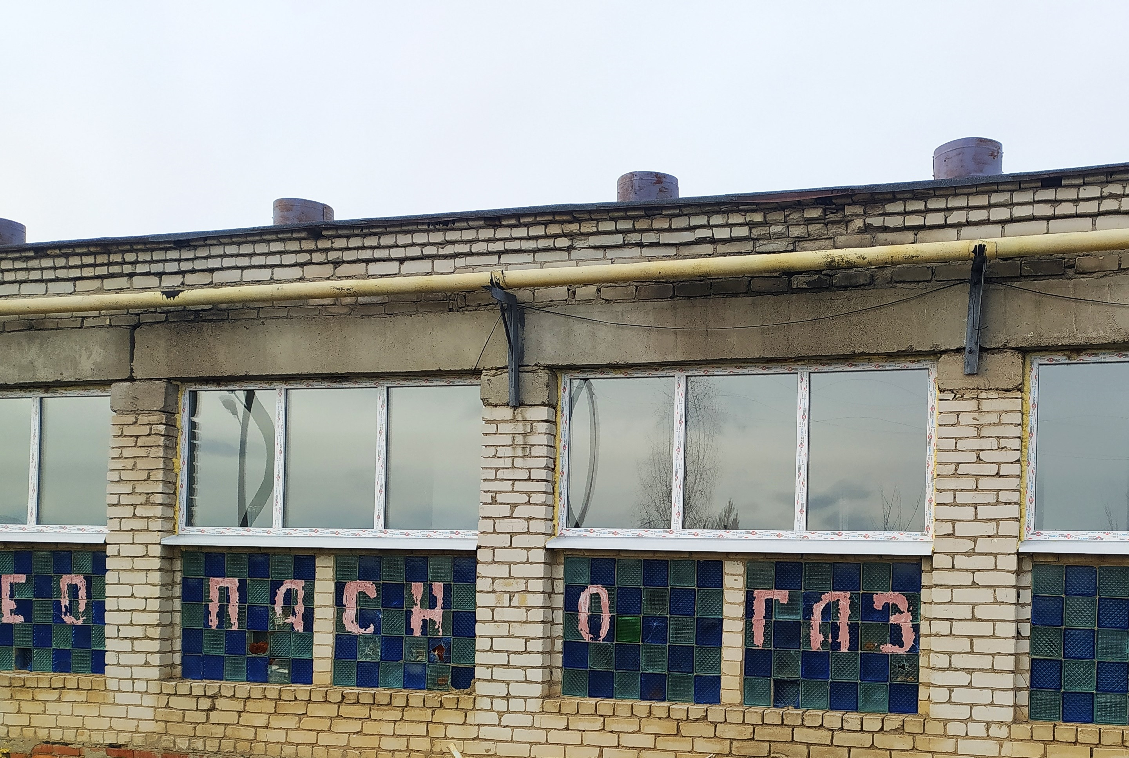
г. Козловка Чувашской Республики. Котельная по ул.Виноградова
Приволжское управление
Ростехнадзора
15.08.2023 выявлено: не осуществляется контроль за зданием и сооружениями котельной № 6 по ул. Виноградова в г. Козловка, нарушено остекление котельной, вместо стекол в оконных проемах установлены подручные материалы
Было
Стало

Slide 7
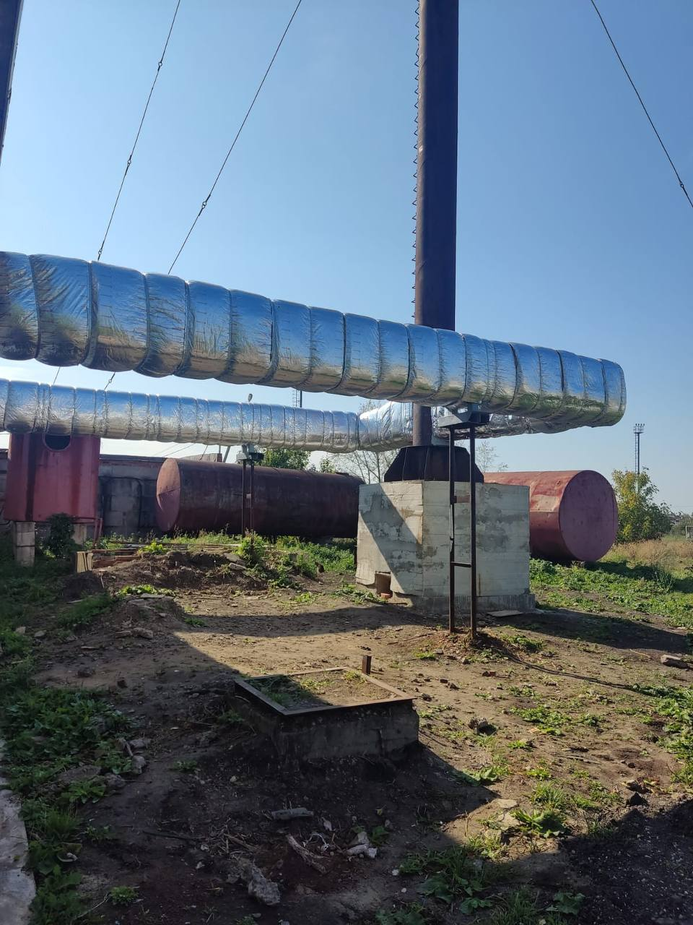
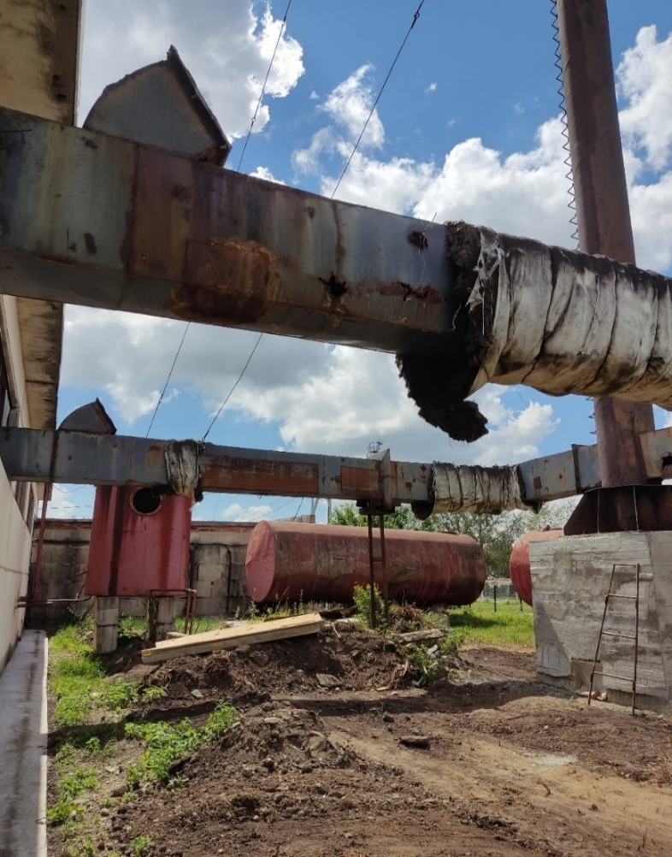
Котельная по ул. Комсомольская 60 с.Порецкое Чувашской Республики
19.07.2023 выявлено: не проводятся наблюдения за состоянием газоходов в установленные сроки, а именно отсутствует тепловая изоляция газоходов на выходе из котельной.
Приволжское управление
Ростехнадзора
Было
Стало

Slide 8
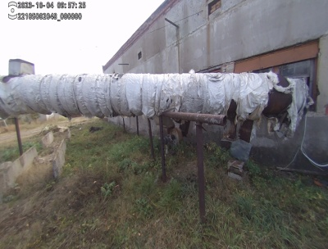
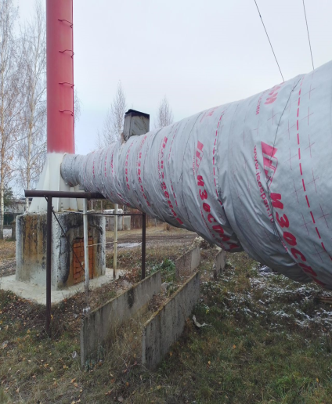
Котельная «Центральная» село Аликово Аликовского муниципального округа Чувашской Республики
04.10.2023 выявлено: не проводятся наблюдения за состоянием газоходов в установленные сроки, а именно отсутствует тепловая изоляция газоходов на выходе из котельной
Приволжское управление
Ростехнадзора
Было
Стало

Slide 9
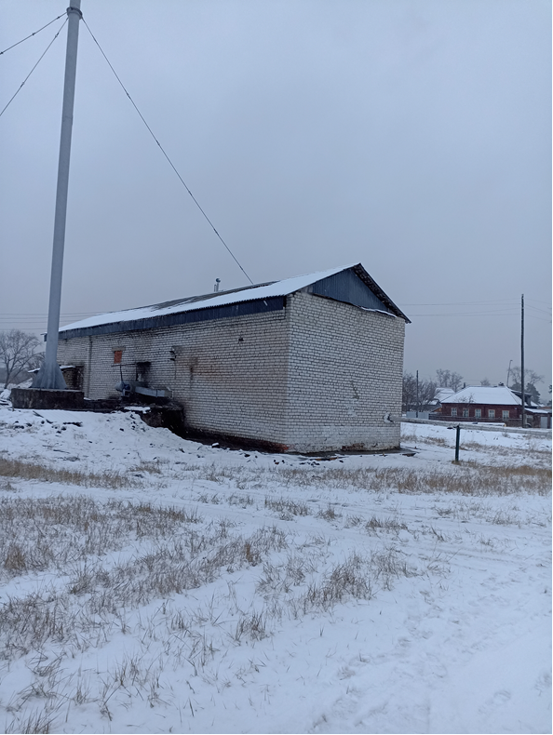
Котельная в Республике Марий Эл, Моркинский район, п. Красный Стекловар
04.10.2023 выявлено: не проводятся должным образом мероприятия по обеспечению длительного и надежного использования здания котельной, а именно нарушена целостность крыши, отсутствуют фронтоны, конек, часть карниза по периметру крыши
Приволжское управление
Ростехнадзора
Было
Стало

Slide 10
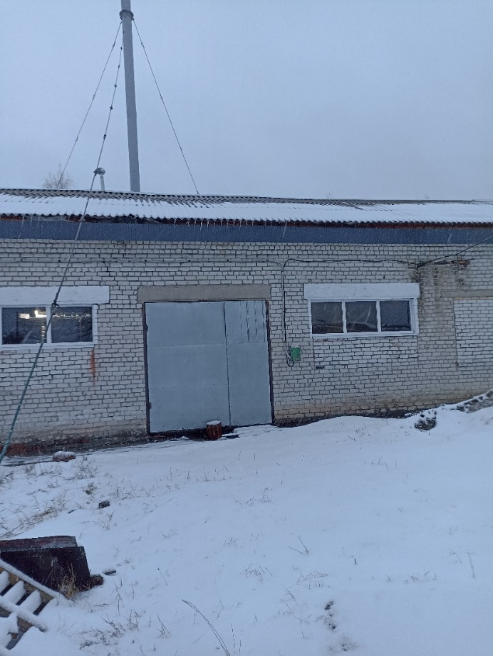
Котельная в Республике Марий Эл, Моркинский район, п. Красный Стекловар
04.10.2023 выявлено: не проводятся должным образом мероприятия по обеспечению длительного и надежного использования здания котельной, а именно отсутствует остекление
Приволжское управление
Ростехнадзора
Было
Стало

Slide 11
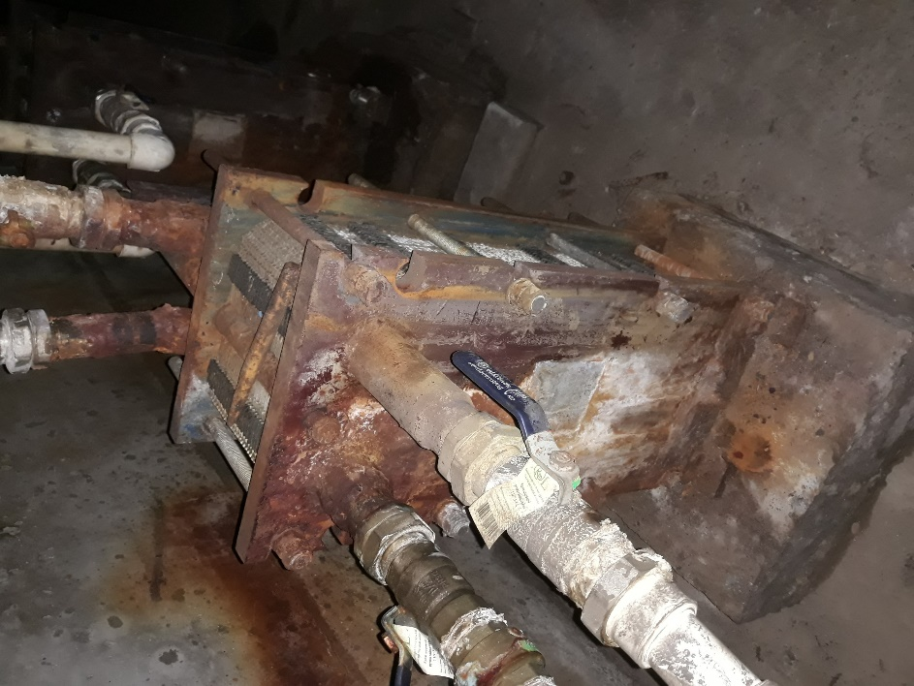
ИТП здания бассейна в Елабужском районе Республики Татарстан 15.07.2023 выявлено: не проведен текущий ремонт в ИТП здания бассейна, а именно не проведена очистка, промывка теплообменника
Приволжское управление
Ростехнадзора
Было
Стало

Slide 12
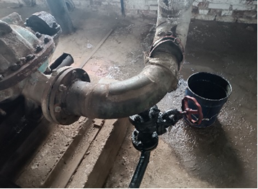
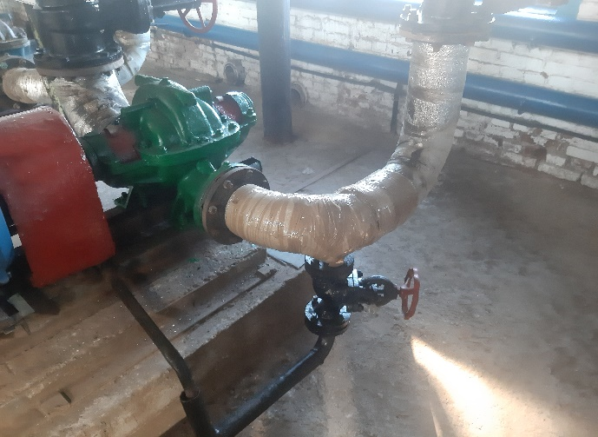
Оборудование ХВО котельной «Центральная» 2, 3 очереди, г. Азнакаево Республика Татарстан
29.08.2023 выявлено: не ведется контроль за исправностью трубопровода химводоподготовки (отсутствует антикоррозионное покрытие, течь трубопровода)
Приволжское управление
Ростехнадзора
Было
Стало

Slide 13
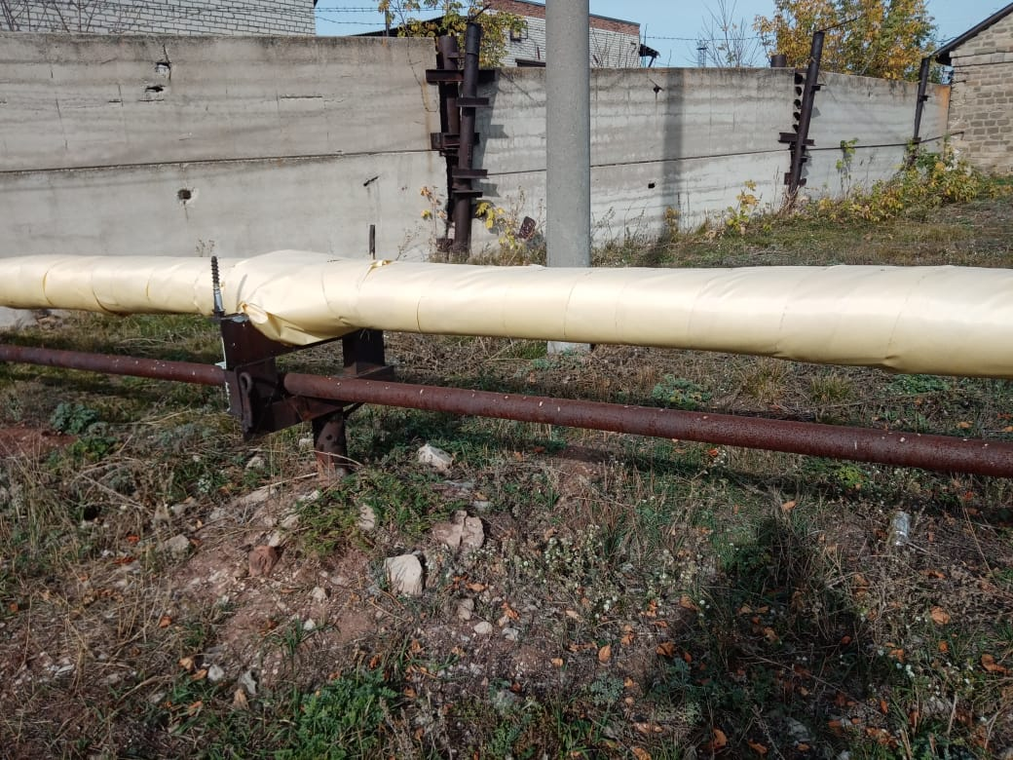
г. Бугульма Республики Татарстан
24.08.2023 выявлено: не обеспечено наличие антикоррозионной, тепловой и гидроизоляционной защиты паропровода котельной в г. Бугульма Республики Татарстан
Приволжское управление
Ростехнадзора
Было
Стало

Slide 14
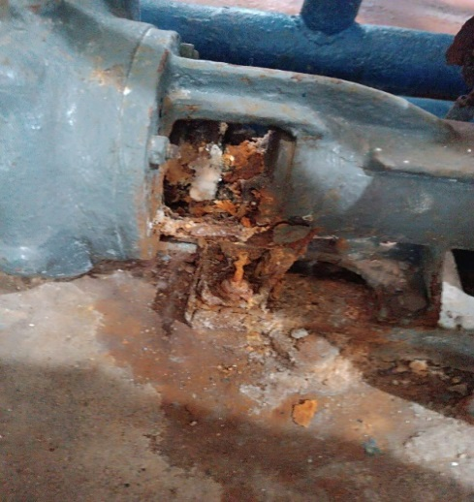
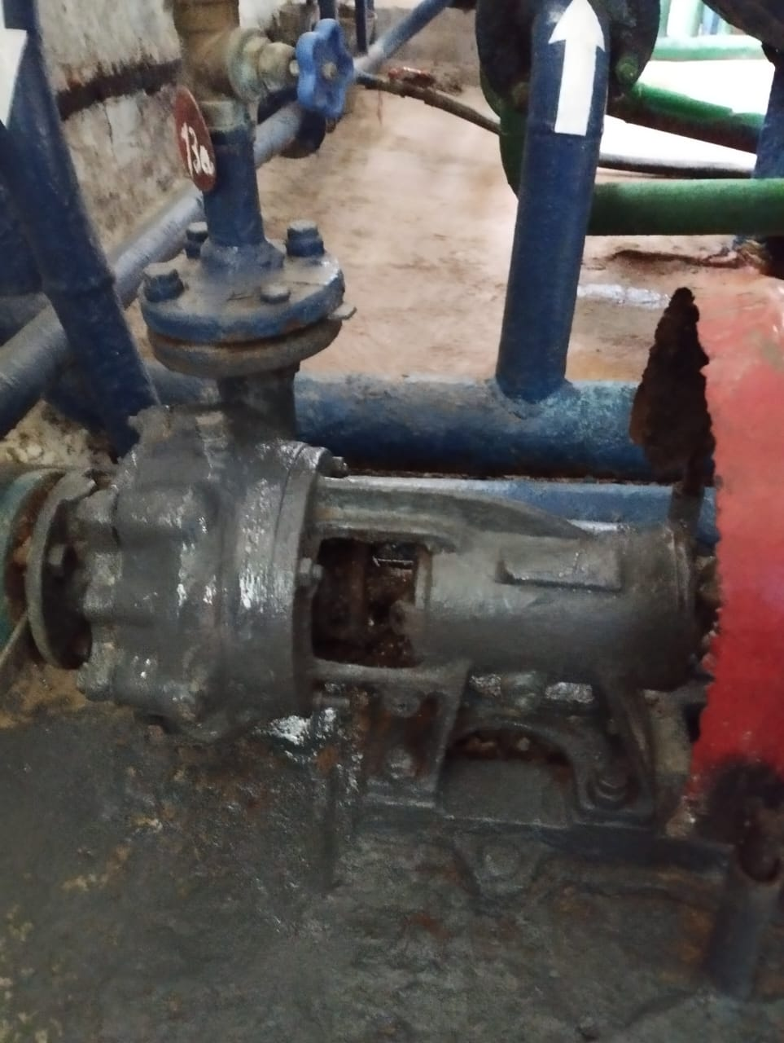
Котельная «Горбольница» г. Бугульма
14.08.2023 выявлено: не ведется контроль за исправным состоянием солевого насоса в котельной «Горбольница» г. Бугульма
Приволжское управление
Ростехнадзора
Было
Стало

Slide 15
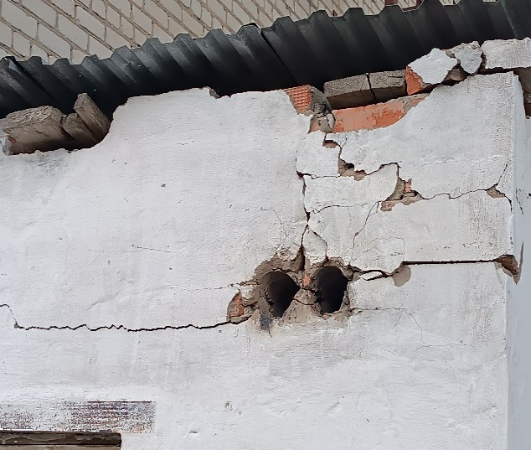
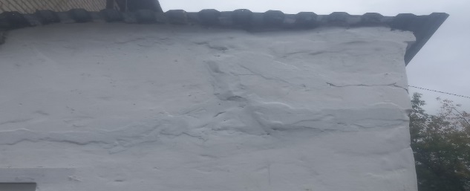
Тепловой пункт в г. Нурлат
13.07.2023 выявлено: не проводятся обязательные осмотры зданий и сооружений тепловых энергоустановок 2 раза в год (весной и осенью) смотровой комиссией (не содержится в исправном состоянии помещение теплового пункта)
Приволжское управление
Ростехнадзора
Было
Стало

Slide 16
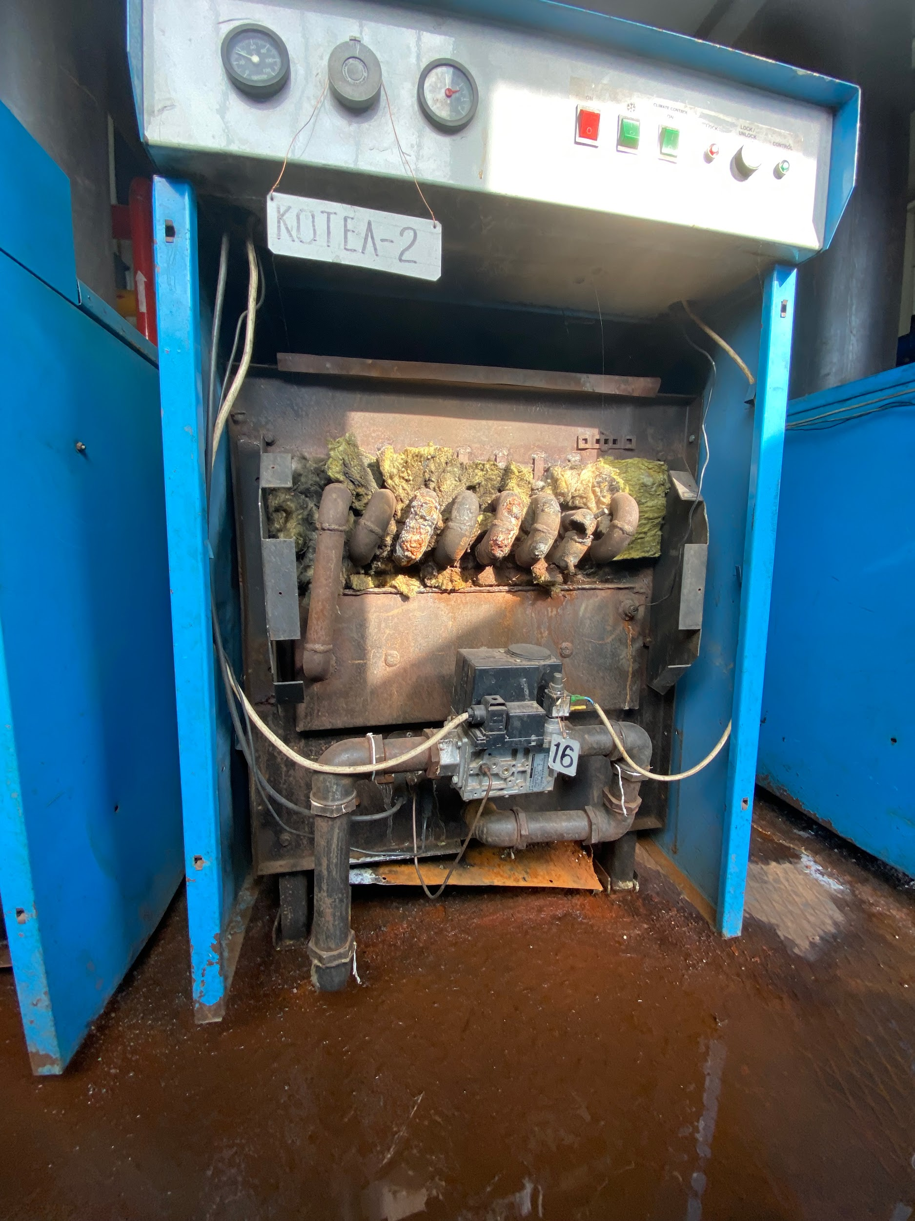
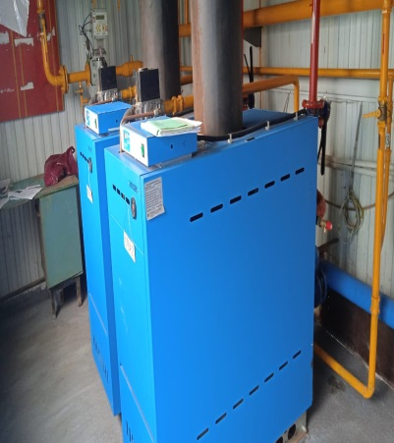
МУП «ПКС»
27.04.2023 выявлено: в аварийном состоянии находились котлы в котельной МУП «ПКС», расположенной по адресу: Пестречинский муниципальный район, с. Шали, ул. Хайруллина
Приволжское управление
Ростехнадзора
Было
Стало

Slide 17
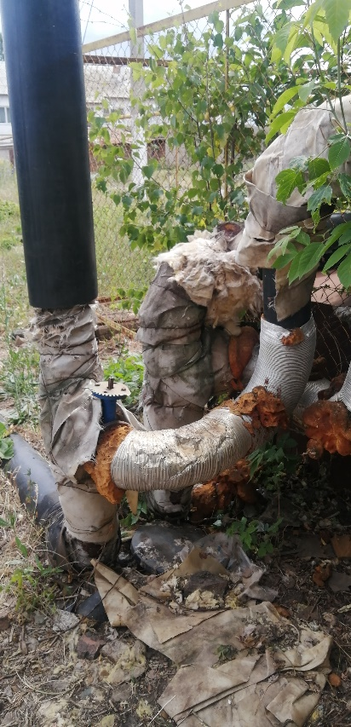
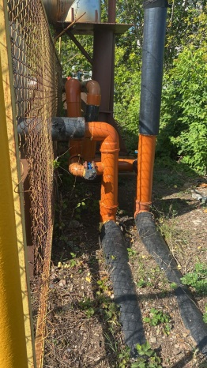
г. Заинск
22.06.2023 выявлено: не поддерживается в исправном состоянии оборудование, строительные и другие конструкции тепловых сетей, а именно: нарушена, частями отсутствует тепловая изоляция на участках тепловых сетей в г. Заинск
Приволжское управление
Ростехнадзора
Было
Стало

Slide 18
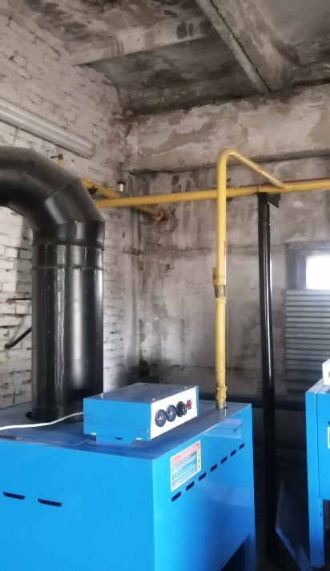
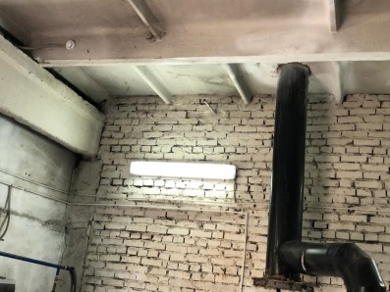
Котельная в с. Чубуклы Заинского района.
Не содержатся в исправном состоянии здания и сооружения котельных, обеспечивающее длительное, надежное использование их по назначению, а именно: не защищена конструкция здания котельной теплоснабжения школы с. Чубуклы от попадания влаги, имеются следы протекания через потолочное перекрытие
Приволжское управление
Ростехнадзора
Было
Стало

Slide 19
Паспорт готовности к осенне-зимнему периоду 2024-2025
Приволжское управление
Ростехнадзора
Проверка готовности к отопительному периоду муниципальных образований осуществляется Ростехнадзором.
Проверка теплоснабжающих и теплосетевых организаций, а также потребителей тепловой энергии осуществляется муниципальным
образованием
Сроки выдачи паспортов готовности к отопительному периоду:
не позднее 15 сентября - для потребителей тепловой энергии (комиссия муниципального образования);
не позднее 1 ноября - для теплоснабжающих и теплосетевых организаций (комиссия муниципального образования);
не позднее 15 ноября - для муниципальных образований (комиссия
Приволжского управления Ростехнадзора).

